Slide 1

ỦY BAN NHÂN DÂN QUẬN LONG BIÊN
TRƯỜNG TIỂU HỌC ÁI MỘ B
MÔN: TIẾNG VIỆT
PHÂN MÔN : ĐỌC
LỚP 2
Bài 10: Đọc mở rộng

Slide 2

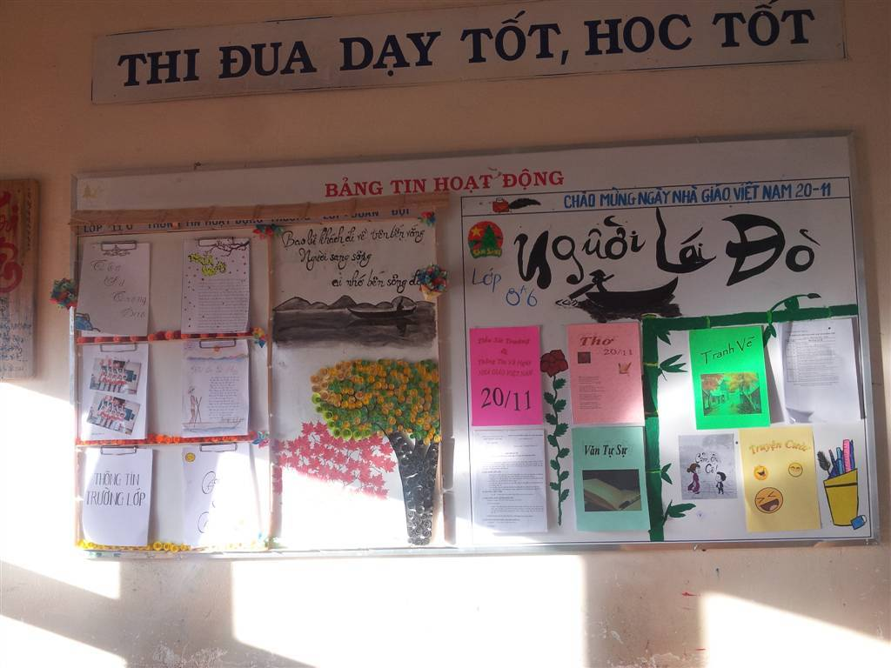
Đọc bảng tin của nhà trường
Notes:
2

Slide 3













Bảng tin nhà trường gồm
những nội dung gì?
Điều gì khiến em ấn tượng
Nhất?
Notes:
Bài giảng thiết kế bởi: Hương Thảo - tranthao121004@gmail.com

Slide 4


Chia sẻ trước lớp
Notes:
4

Slide 5





Củng cố
bài học

